Slide 1
数学建模竞赛实战
写作篇：论文写作基本要求
授课老师：查永春

Slide 2
代码下载地址
本次课程代码下载地址：https://github.com/yooongchun/MatlabCourse/tree/master/Lecture20

Slide 3
目录
01
格式规范
02
内容规范
03
排版规范
04
小结

Slide 4
01
格式规范

Slide 5
论文格式规范
一、纸质版论文格式规范
第一条，论文用白色A4纸打印(单面、双面均可)；上下左右各留出至少2.5厘米的页边距；从左侧装订。
第二条，论文第一页为承诺书，第二页为编号专用页，具体内容见本规范第3、4页。
第三条，论文第三页为摘要专用页（含标题和关键词，但不需要翻译成英文），从此页开始编写页码；页码必须位于每页页脚中部，用阿拉伯数字从“1”开始连续编号。摘要专用页必须单独一页，且篇幅不能超过一页。
第四条，从第四页开始是论文正文（不要目录，尽量控制在20页以内）；正文之后是论文附录（页数不限）。
第五条，论文附录至少应包括参赛论文的所有源程序代码，如实际使用的软件名称、命令和编写的全部可运行的源程序（含EXCEL、SPSS等软件的交互命令）；通常还应包括自主查阅使用的数据等资料。赛题中提供的数据不要放在附录。如果缺少必要的源程序或程序不能运行（或者运行结果与正文不符），可能会被取消评奖资格。论文附录必须打印装订在论文纸质版中。如果确实没有源程序，也应在论文附录中明确说明“本论文没有源程序”。
第六条，论文正文和附录不能有任何可能显示答题人身份和所在学校及赛区的信息。
第七条，引用别人的成果或其他公开的资料(包括网上资料)必须按照科技论文写作的规范格式列出参考文献，并在正文引用处予以标注。
第八条，本规范中未作规定的，如排版格式（字号、字体、行距、颜色等）不做统一要求，可由赛区自行决定。在不违反本规范的前提下，各赛区可以对论文增加其他要求。

Slide 6
论文格式规范
二、电子版论文格式规范
第九条，参赛队应按照《全国大学生数学建模竞赛报名和参赛须知》的要求提交以下两个电子文件，分别对应于参赛论文和相关的支撑材料。
第十条，参赛论文的电子版不能包含承诺书和编号专用页（纸质版的前两页），即电子版论文第一页为摘要专用页。除此之外，其正文内容及格式必须与纸质版相应内容完全一致（包括附录），且必须是一个单独的文件，文件格式只能为PDF或者Word格式之一（建议使用PDF格式），不要压缩，文件大小不要超过20MB。
第十一条，支撑材料（不超过20MB）包括用于支撑论文模型、结果、结论的所有必要文件，至少应包含参赛论文的所有源程序，通常还应包含参赛论文使用的数据（赛题中提供的原始数据除外）、较大篇幅的中间结果的图形或表格、难以从公开渠道找到的相关资料等。所有支撑材料使用WinRAR软件压缩在一个文件中（后缀为RAR或ZIP）；如果支撑材料与论文内容不相符，该论文可能会被取消评奖资格。支撑材料中不能包含承诺书和编号专用页，不能有任何可能显示答题人身份和所在学校及赛区的信息。如果确实没有需要提供的支撑材料，可以不提供支撑材料。

Slide 7
论文格式规范
三、本规范的实施与解释
第十二条，不符合本格式规范的论文将被视为违反竞赛规则，可能被取消评奖资格。
第十三条，本规范的解释权属于全国大学生数学建模竞赛组委会。

Slide 8
论文格式规范
说明：
（1）本科组参赛队从A、B、C题中任选一题，专科组参赛队从D、E题中任选一题。
（2）赛区可自行决定是否在竞赛结束时收集参赛论文的纸质版，但对于送全国评阅的论文，赛区必须提供符合本规范要求的纸质版论文（承诺书由赛区组委会保存，不必提交给全国组委会）。请特别注意，纸质版应包括附录，但无需打印支撑材料（按第五条要求放入正文附录的内容除外）。
（3）赛区评阅前将纸质版论文第一页（承诺书）取下保存，同时在第一页和第二页建立“赛区评阅编号”（由各赛区规定编号方式），“赛区评阅纪录”表格可供赛区评阅时使用（由各赛区自行决定是否使用）。评阅后，赛区对送全国评阅的论文在第二页建立“送全国评阅统一编号”（编号方式由全国组委会规定），然后送全国评阅。
（4）在不违反本规范原则的前提下，各赛区组委会可对论文格式提出更高要求。

Slide 9
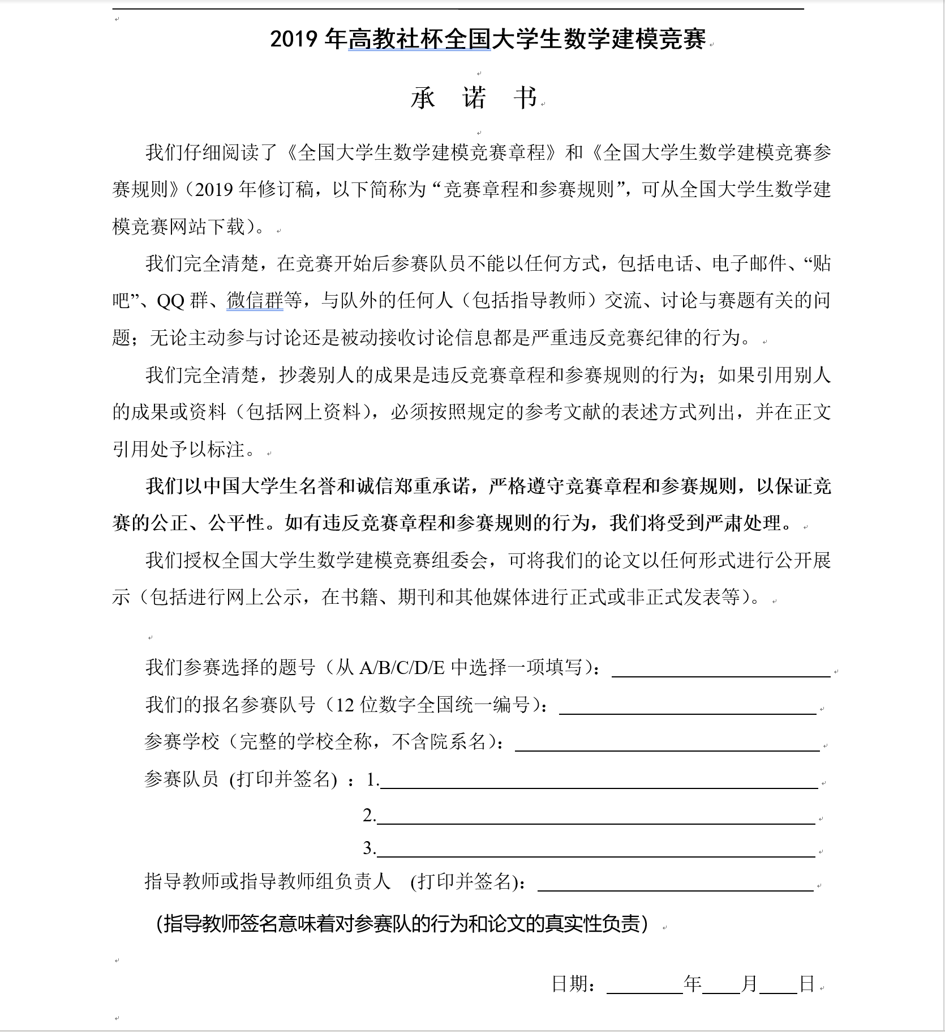
论文格式规范
承诺书

Slide 10
02
内容规范

Slide 11
论文内容规范
论文基本结构：
摘要和关键词
问题重述
问题分析
模型建立与求解：第一问、第二问、第三问、…
模型的验证
模型的分析和评价(优点、缺点、鲁棒性等)
模型改进

Slide 12
论文内容规范
摘要和关键词：
①摘要是一篇文章中最重要的部分。摘要部分一般应该使用“总分总”的格式。第一大段落说清楚赛题及你们的理解和解题方向、方法。第二大段落讲述模型的设计与每一问的结论。一定要定量说明你们的结果，比如求解的结果或者精度等等。第三大部分说明总体结论，模型检测结果和评价，可以重点介绍一下模..型的创新之处或者优点。实现了什么样的效果等等。
②摘要不应写的过长，一般来说加关键词后刚好一页或者稍不满一页即可。摘要是全文的总结，不是要求简单剪切文中的句子拼凑出摘要，推荐的方法是，总结的人在熟读论文正文的前提下，选出框架词汇，重新构思，用自己的语言连接起词汇然后反复修改直至满意。
③摘要不能包含过多细节，但必须简明扼要地将解题方法描述清楚，不要说套话写空话，应该包括全部要点和主要思路并阐述所得结论，摘要一定要突出结论 ，如有计算结果一定要给出，如有表格类结果应给予归纳说明。
④关键词比较简单，当然也不能太随意，一般来说挑选3到5个词比较合适。关键词主要体现你们模型或者方法
总之，大部分情况下，写好摘要是获奖的前提之一，对于美赛而言，写好摘要甚至就意味着你们队伍有了一个h奖的保证。所以，摘要一定要认真撰写。

Slide 13
论文内容规范
问题重述：问题重述即是重新叙述你对题目的理解，注意，不能原封不动抄问题，要在原问题上稍加修改，添加自己的理解或者直接用自己的语言叙述。当然，如果你照抄题目，也不是不可以，但这样会增加论文的重复率，现在国赛是要查重的，所以这里尽量不要照抄题目。要在形式上自己写一下自己的理解，毕竟是问题重述不是问题摘抄。
问题分析：这一部分相当于论文的引言，基本内容包括：对问题所涉及的背景描述、研究的意义、目标和现状分析等，也包括对问题的具体理解和解释、解决问题的思路、可能使用的方法、建模的过程和步骤等内容，为后面具体地建立模型和解决问题做好准备，同时也是对要使用的数学方法和建模过程的适用性与合理性进行分析。这一部分实际上国赛重视程度不高，但也是评价论文完整性的一个方面，因此也不能缺少。
模型建立与求解：这部分是文章的核心。要重点花时间的地方，当然，这个时间主要花在建模求解而不是论文。需要提醒的几点就是需要掌握好时间，新手队伍最容易犯的一个错误就是在建模上花了很多时间，但是来不及将内容写到论文上，或者说没在论文上清晰合理的呈现出来。这种情况是很普遍同时也很吃亏的，因为组委会只通过你的论文来评价你的结果，所以时间安排要重视。另一个问题是主要内容的取舍，抓住重点。作者所在的队伍曾经在美赛的一次比赛中，写的内容太多导致最后删内容的时候极难取舍，所以对于内容的安排也要适度，最好是论文写作者在前期就对论文框架中每个部分大概多少内容作个简单分配，这样就会相对合理省时一些。最后要提醒的一点是：美赛重视方法创新、国赛重视结果。所以针对这两个比赛撰写的时候也要各有侧重。

Slide 14
论文内容规范
模型验证：验证结果的正确性，这里可以定量计算加定性分析。在能够获得数据情况下可以对模型进行定量计算验证正确性。当然，也可以模拟实验等。在不易获得数据或者难于定量的时候，也可以使用极端假设等方法定性分析模型的合理性，或者结合日常生活经验做分析也可。但是要注意，模型验证分析是很重要的，这证明了你的研究方法的完备性，新手务必重视！
模型分析与评价：模型分析主要从参数敏感性、模型鲁棒性这些方面入手。其中参数敏感性又涉及到单变量、双变量甚至多变量等。这里要结合前面介绍的变量分析来完成。重点需要关注的是变量的变化对模型结果的影响，从而得出模型鲁棒性结果。模型评价则从模型对不同情况的适应性等这些方面来考虑模型的优点、缺点。最后再根据模型的不足（可能是时间限制、设备资源限制等导致的可改善性不足），提出模型的可改进方向，并给出将来模型发展的展望。

Slide 15
03
排版规范

Slide 16
论文排版规范
排版工具及使用：字体、边距、行距、图表、引用、附录、目录、摘要、层级、符号、公式
①Word排版
②Latex排版

Slide 17
论文排版规范
(1）论文中的符号一律要用公式编辑器打出来，不要贴图；
(2）公式统一编号；
(3）图表要分开标注，从图1到图N，表1到表N，文字说明图在下，表在上。
(4）论文格式统一编排（标题等级、行距、字体等等）
(5）论文中的符号定义要全局统一安排，不可一人一份。
范例论文分析：2015年国赛A题国一优秀论文-太阳影子定位.pdf

Slide 18
04
小结

Slide 19
小结
论文格式规范（官方要求）
论文内容规范
论文排版规范

Slide 20


感谢聆听 批评指导
GENERAL EDUCATION TEACHING COURSEWARE

